Slide 1
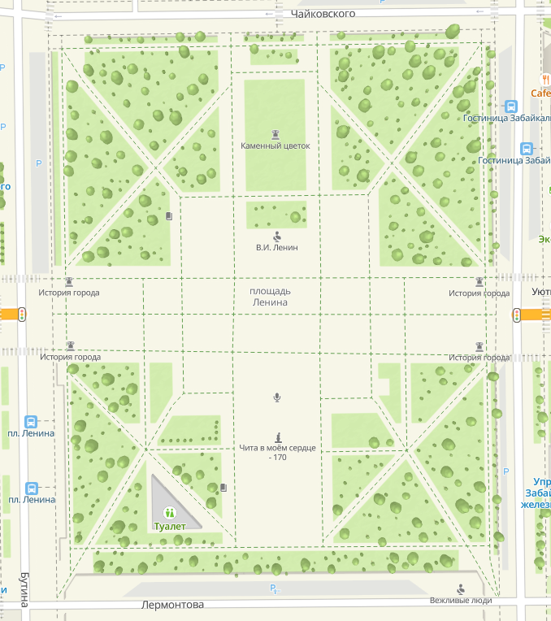
Сцена
Торговые ряды, мастера
Забайкальская краевая универсальная научная библиотека им. А.С. Пушкина
Забайкальский художественный музей
Забайкальский краеведческий музей им. А.К. Кузнецова
ГУК «Учебно-методический центр культуры и народного творчества» Забайкальского края
ГУК «Забайкальский государственный театр кукол «Тридевятое царство»
Забайкальская краевая детско-юношеская библиотека им. Г.Р. Граубина
ГУК «Специализированная библиотека для слабовидящих и незрячих»
10. Министерство физической культуры и спорта Забайкальского края
11. Пункт отбора на военную службу по контракту
12. Полевая кухня
13. АН «Самолёт плюс»
14. Бюрократ
6
8
5
6
5
8
9
7
4
7
11
3
9.1
4
10
14
Вход на площадь Парада семей
3
9.2
12
2
13
10
1

